Slide 1



Lớp học
kĩ năng

Slide 2

bé VUI học
KĨ NĂNG SỐNG

Slide 3
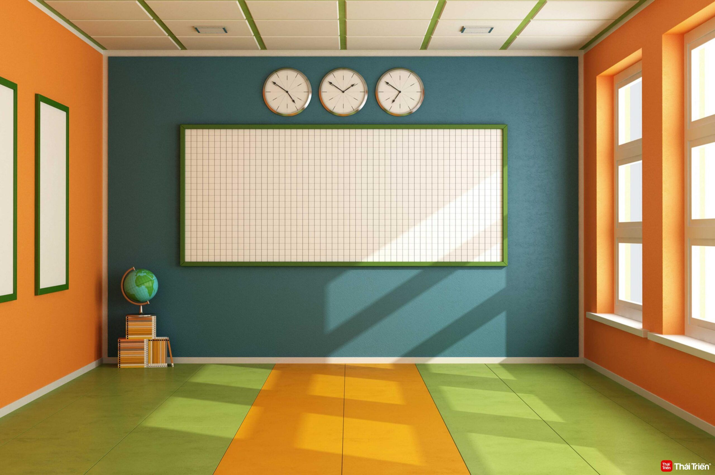



Câu hỏi 1: Hành vi của bé đúng hay sai?
Hành vi
đúng
Hành vi sai
A

Slide 4

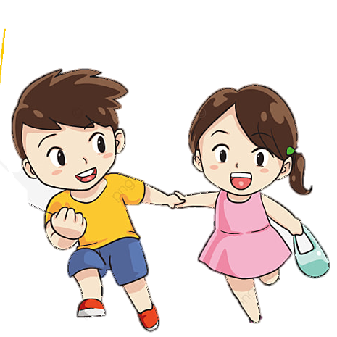
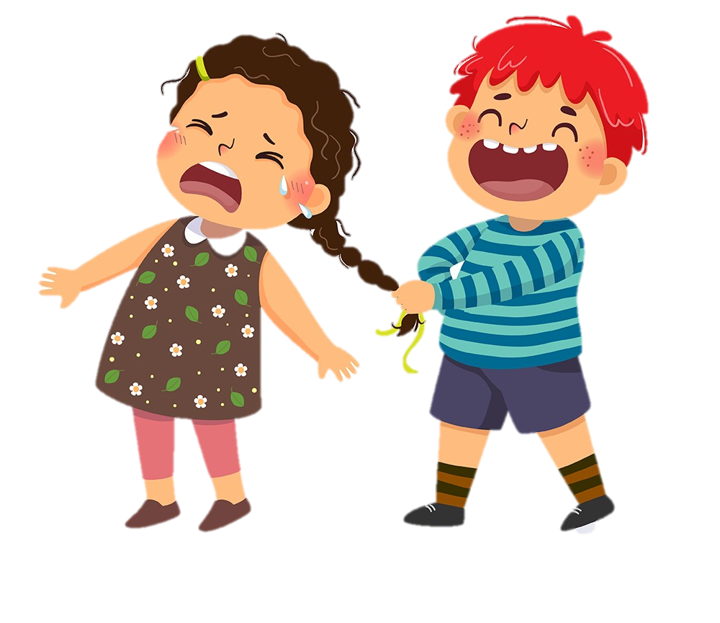
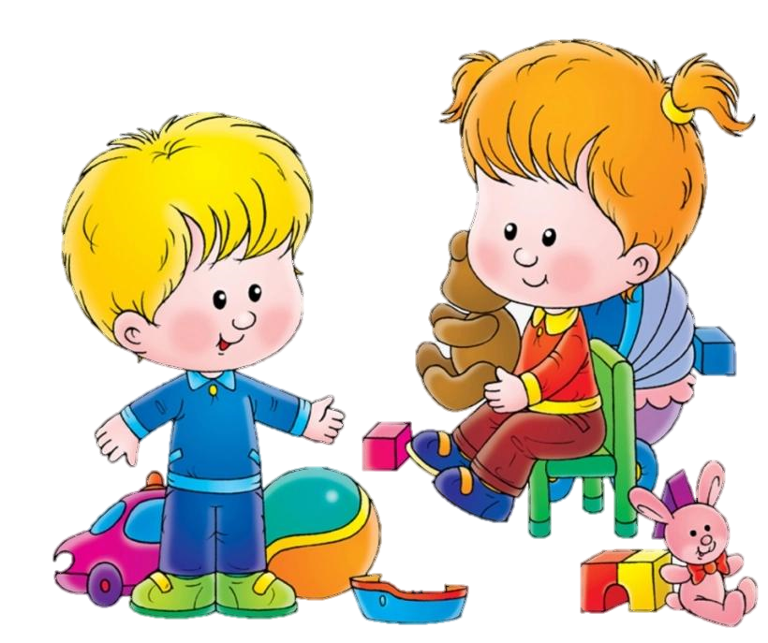
Câu hỏi 2: Bé hãy chọn hành vi đúng

Slide 5
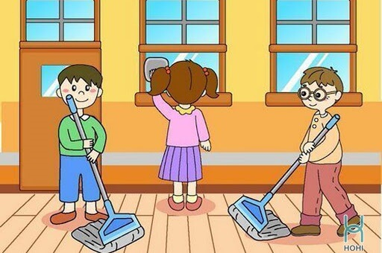
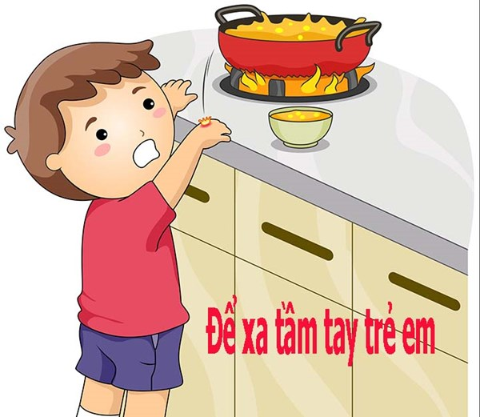
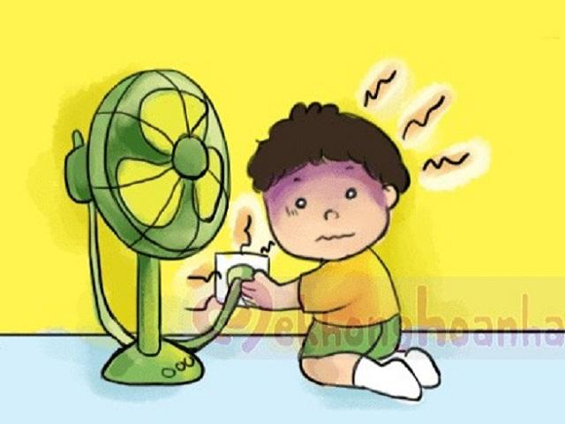

Câu hỏi 3: Những hành vi nào dưới đây bé không được làm?
A
B
C

Slide 6
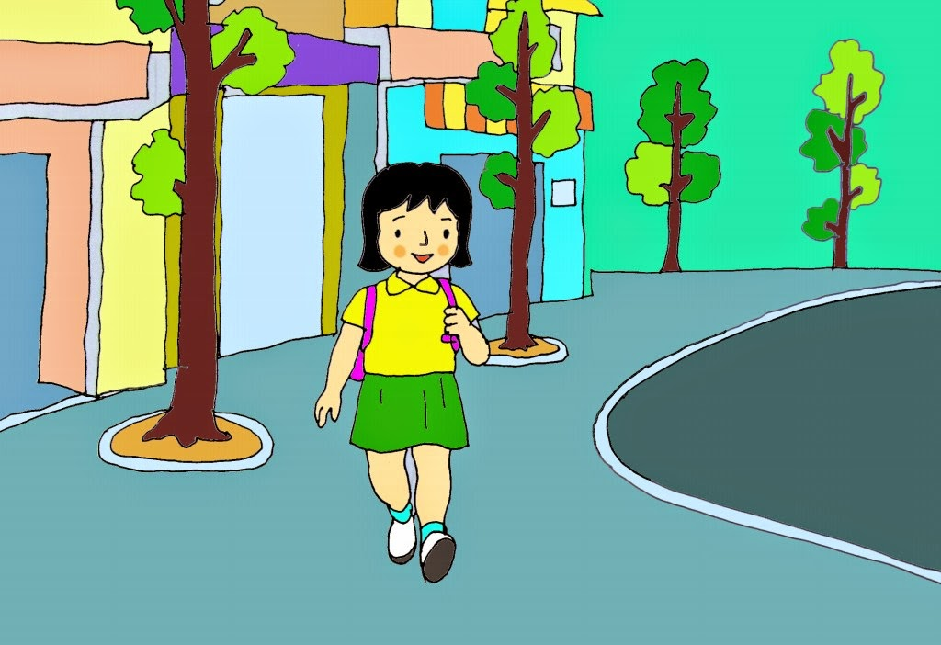
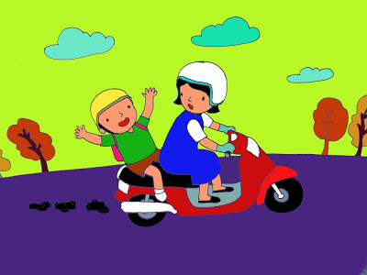

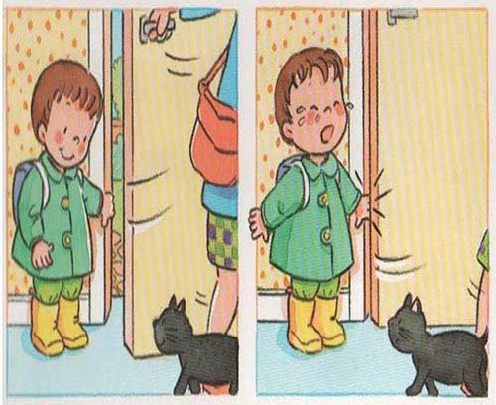
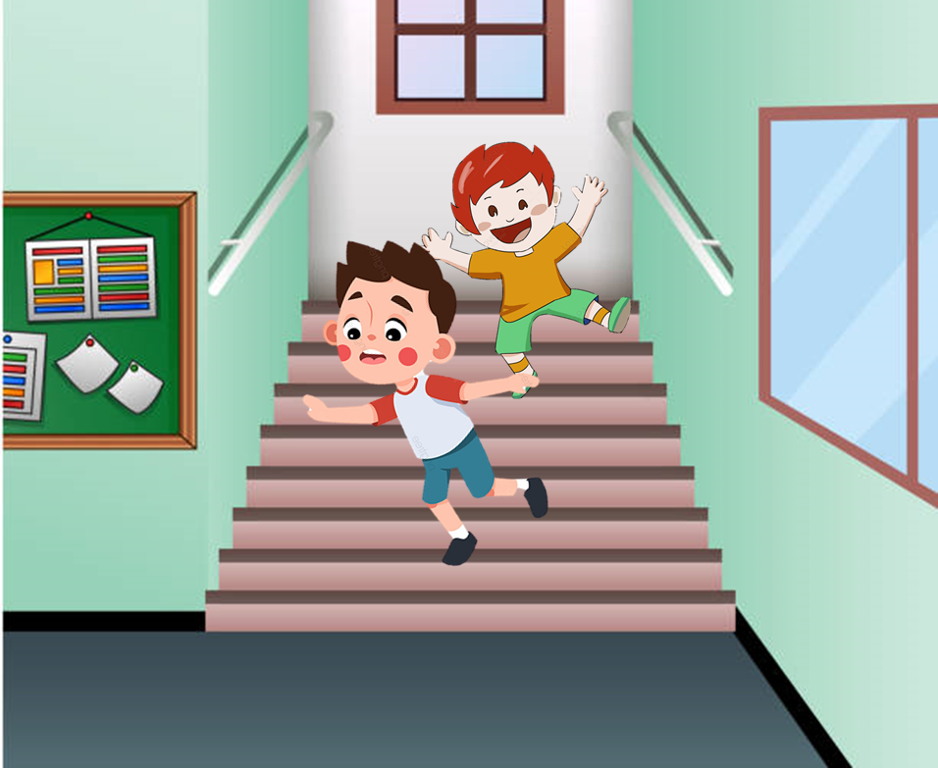


Câu hỏi 4: Bé hãy gạch X vào những hành vi sai dưới đây nhé

Slide 7
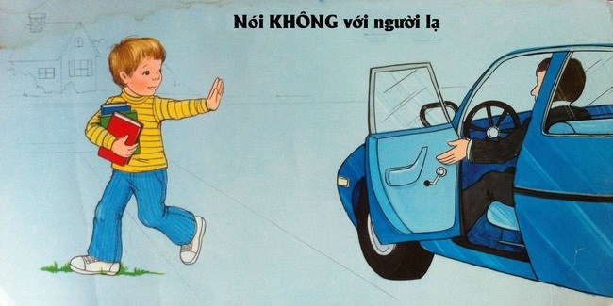

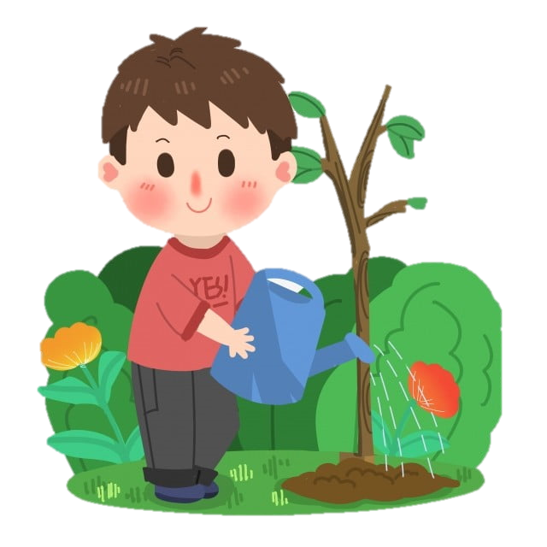
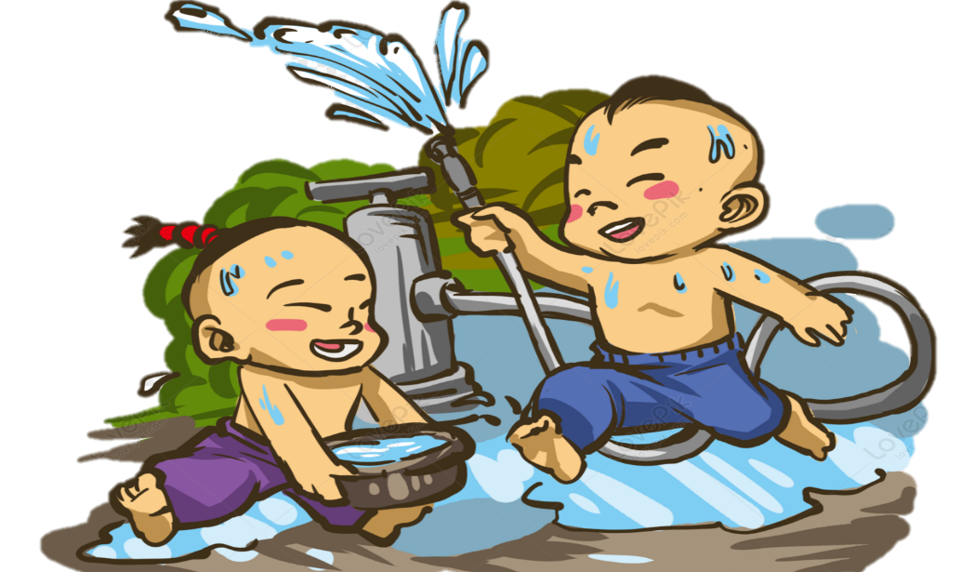
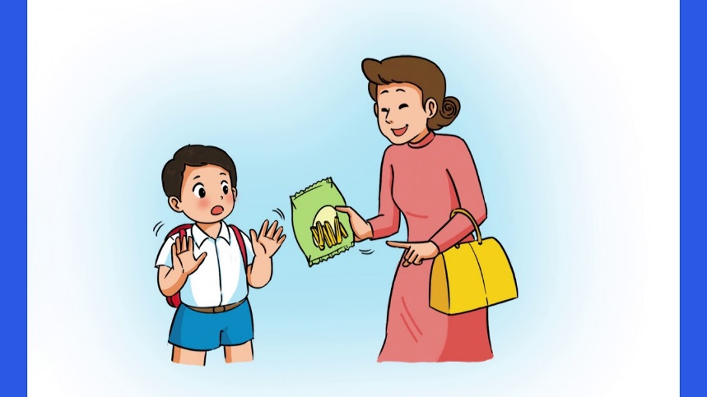
Câu hỏi 4: Bé hãy chọn vào những hành vi đúng nhé!
A
B
C

Slide 8

Yeah!!!
Cảm ơn các bạn!!!

